Slide 1
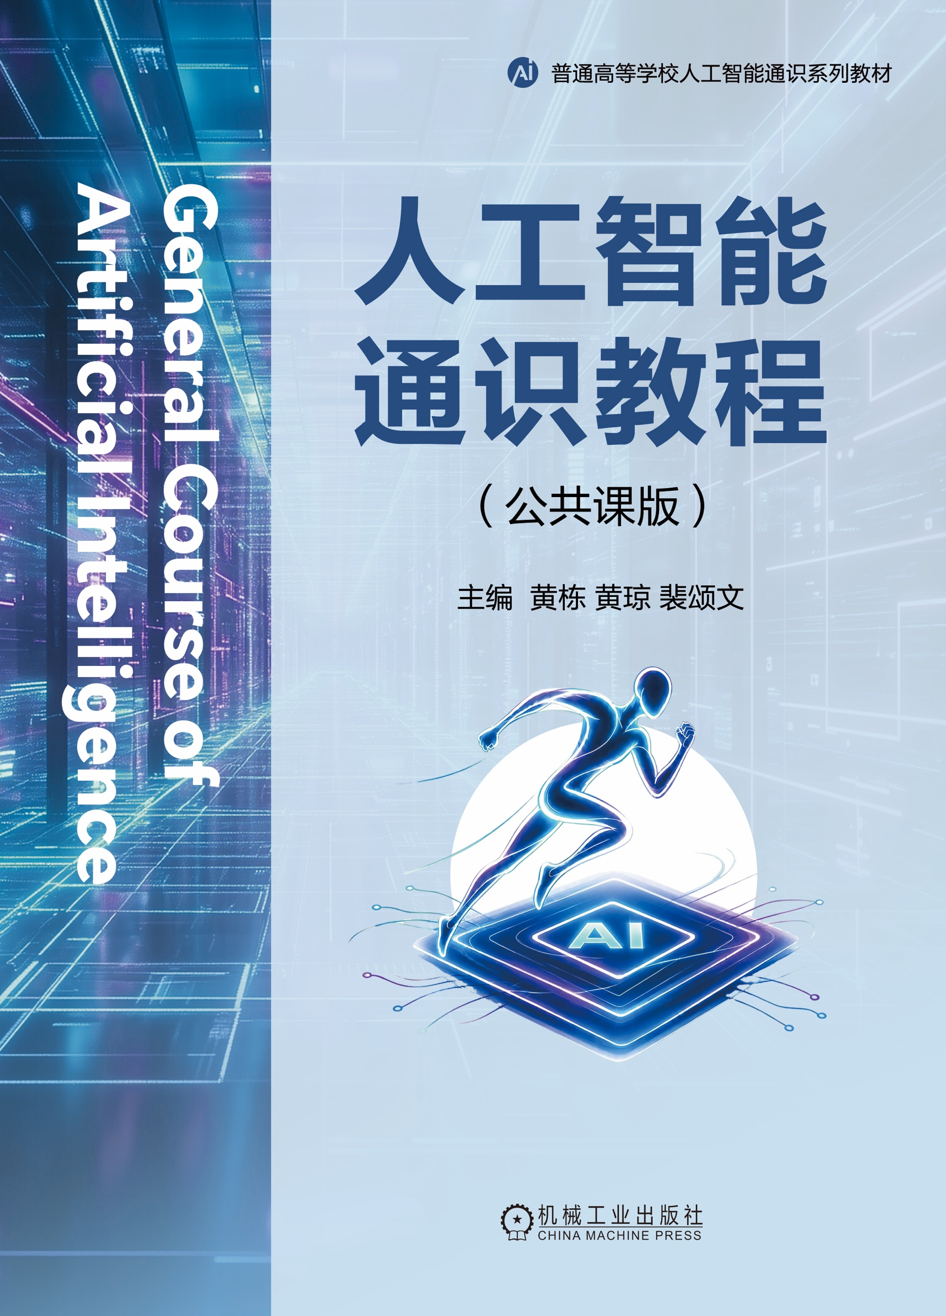
人工智能通识
第三章 机器学习基础（3）
任课教师：
联系方式：
2026年秋季学期
https://ai4ge.github.io/

Slide 2

课程教材
《人工智能通识（公共课版）》
机械工业出版社
主 编：黄 栋、黄 琼、裴颂文
ISBN：978-7-111-82285-1
人工智能通识教程（公共课版）主编：黄栋 等

Slide 3
回顾上一次课
教学重点
教学难点
有监督学习（带标签）、无监督学习（无标签）、半监督学习（部分标签）的核心差异与应用场景
机器学习的三要素：模型、学习准则、优化算法
了解随机梯度下降，理解独热编码、批量大小、学习率、epoch等概念
理解损失函数
理解迭代次数、批量大小、epoch之间的关系
普通参数 VS 超参数
3
人工智能通识教程（公共课版）主编：黄栋 等
Notes:
从以下几个方面展开。
知识目标：理解农业从刀耕火种到智慧农业的发展脉络；了解人工智能的发展历程及其在农业中的融合趋势；掌握智慧农业的基本定义与核心特征。
能力目标：具备用时代视角理解农业变迁与技术演进的能力；提升跨学科分析与总结能力。
素养目标：增强学生的农业认同感与数字素养，激发投身智慧农业发展的责任意识。

Slide 4
机器学习三要素
机器学习的三要素
模型
学习准则
优化方法
关键之处：模型的本质是一个映射函数
4
人工智能通识教程（公共课版）主编：黄栋 等

Slide 5
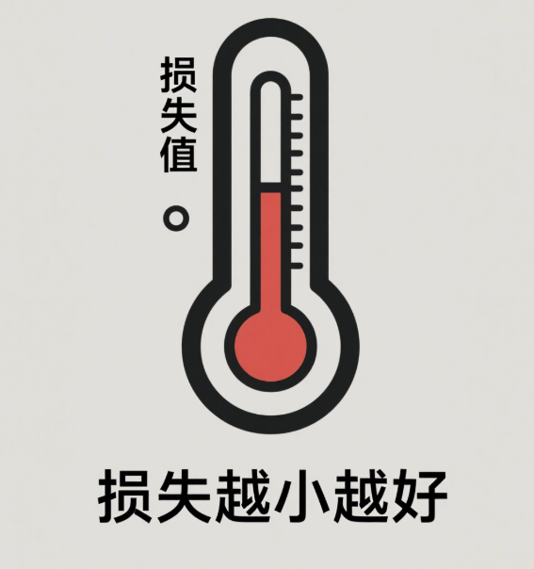
损失函数：差距的‘量化工具’
损失函数（Loss Function）：
量化预测与真实标签差距的函数，记为 L (Y_pred, Y_true)。
损失越小，模型越好（目标：最小化损失函数）。
定义了怎样量化差距，才能试图缩小差距，即minimize the loss function
了解0-1损失函数、平方损失函数、交叉熵损失函数
人工智能通识教程（公共课版）主编：黄栋 等

Slide 6
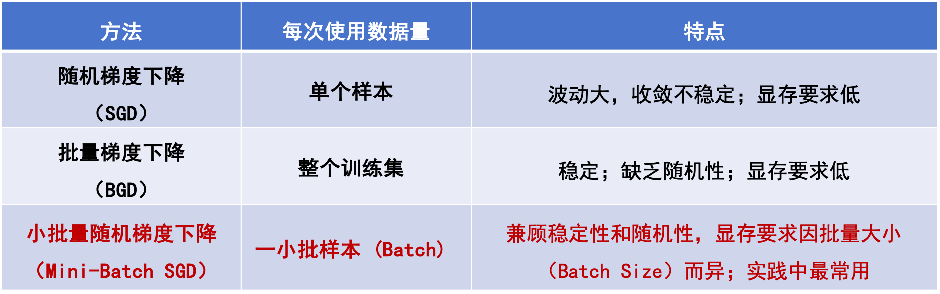
梯度下降：三种主要模式
对于“每次处理几个样本？”，梯度下降法有三种主要模式：
方法 | 每次使用数据量 | 特点
随机梯度下降 （SGD） | $$\text{单个样本}$$ | 波动大，收敛不稳定；显存要求低
批量梯度下降 （BGD） | $$\text{整个训练集}$$ | 稳定；缺乏随机性；显存要求低
小批量随机梯度下降（Mini-Batch SGD） | $$\text{一小批样本 }\text{(}\text{Batch}\text{)}$$ | 兼顾稳定性和随机性，显存要求因批量大小（Batch Size）而异；实践中最常用
6
人工智能通识教程（公共课版）主编：黄栋 等

Slide 7
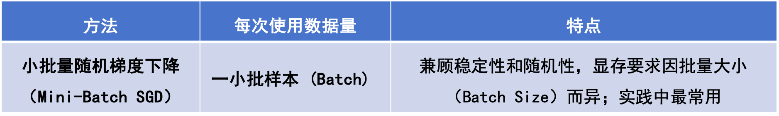
小批量随机梯度下降
方法 | 每次使用数据量 | 特点
小批量随机梯度下降（Mini-Batch SGD） | $$\text{一小批样本 }\text{(}\text{Batch}\text{)}$$ | 兼顾稳定性和随机性，显存要求因批量大小（Batch Size）而异；实践中最常用
Batch Size（批量大小）：在小批量随机梯度下降中，单次所使用的样本数量，即一小批一小批进行训练时，每一小批的样本数量。
Iteration（迭代）：完成一小批样本（Batch）的训练，并以此更新一次模型参数的过程，称为一次迭代。
Epoch（周期/代）：一个epoch表示整个训练数据集完整地通过模型一次。
三者的关系（重点）：每个epoch的迭代次数= 训练集总样本数 /批量大小。
示例：如果训练集样本数N=10000，批量大小Batch Size=50，则单个epoch的迭代次数=10000/50=200
人工智能通识教程（公共课版）主编：黄栋 等

Slide 8
机器学习基础（下）
第二章
Notes:
第一章内容预计4学时，

Slide 9
教学重点与难点
教学重点
教学难点
常见机器学习模型：分类、聚类、回归
为何走向深度？算力、数据、算法
了解深度学习模型：CNN、RNN、LSTM、Transformer
了解深度学习框架：PyTorch、TensorFlow …
集成学习、强化学习、多模态学习、迁移学习
理解过拟合与泛化能力
为何从传统机器学习走向深度学习？
拓展了解：初探机器学习如何实现？（不要求掌握）
9
人工智能通识教程（公共课版）主编：黄栋 等
Notes:
从以下几个方面展开。
知识目标：理解农业从刀耕火种到智慧农业的发展脉络；了解人工智能的发展历程及其在农业中的融合趋势；掌握智慧农业的基本定义与核心特征。
能力目标：具备用时代视角理解农业变迁与技术演进的能力；提升跨学科分析与总结能力。
素养目标：增强学生的农业认同感与数字素养，激发投身智慧农业发展的责任意识。

Slide 10
2.3 机器学习的常见模型

Slide 11

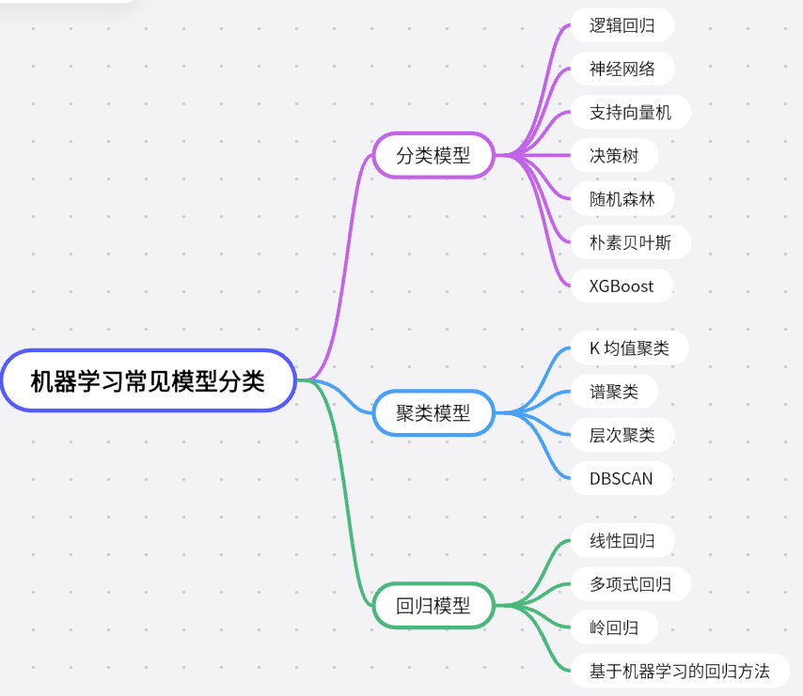
分类、聚类、回归
分类模型（解决 “属于哪一类” 的定性问题 ）：
逻辑回归、神经网络、支持向量机、决策树、随机森林、朴素贝叶斯、XGBoost 等
聚类模型（解决 “如何分组” 的无监督问题 ）：
K均值聚类、谱聚类、层次聚类、DBSCAN等
回归模型（解决 “预测连续值” 的定量问题 ）：
线性回归、多项式回归、岭回归、基于机器学习的回归方法等
11
人工智能通识教程（公共课版）主编：黄栋 等

Slide 12
分类模型
01

Slide 13
思考
如果手机相册里有1000张照片，如何让手机自动把'猫的照片'和'狗的照片'分开？
13
人工智能通识教程（公共课版）主编：黄栋 等

Slide 14








举例引入
分类的目标：找到一个边界线/面，区分“猫”与“狗”
14
人工智能通识教程（公共课版）主编：黄栋 等

Slide 15
举例引入
一个“效果不佳”
的划分
15
人工智能通识教程（公共课版）主编：黄栋 等

Slide 16
举例引入
一个“效果较好”
的划分
此划分是否完美？
未必，还得看它对未来数据的划分效果（泛化能力）
16
人工智能通识教程（公共课版）主编：黄栋 等

Slide 17
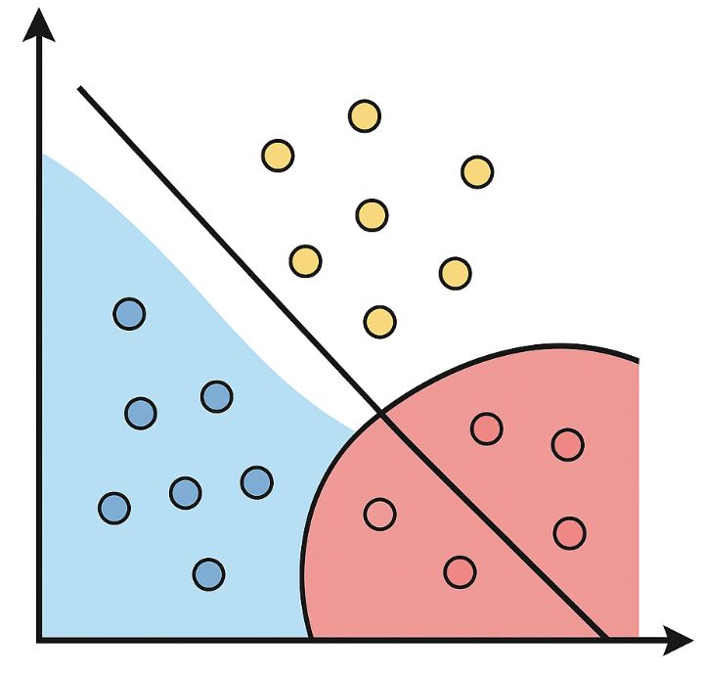
分类模型
分类（Classification）模型的目标就是学习这样一条（或一个）‘边界线/面’，能把不同类别的点尽可能地分开。 这条线/面就叫‘决策边界’。
像学地理时在地图上画国界线。
17
人工智能通识教程（公共课版）主编：黄栋 等

Slide 18
神经网络
神经网络是一种模拟人脑神经元工作方式的分类模型，它由多个“层”组成，每一层包含多个“神经元”，这些神经元通过权重和激活函数连接起来
三层神经网络
（传统神经网络）
18
人工智能通识教程（公共课版）主编：黄栋 等

Slide 19
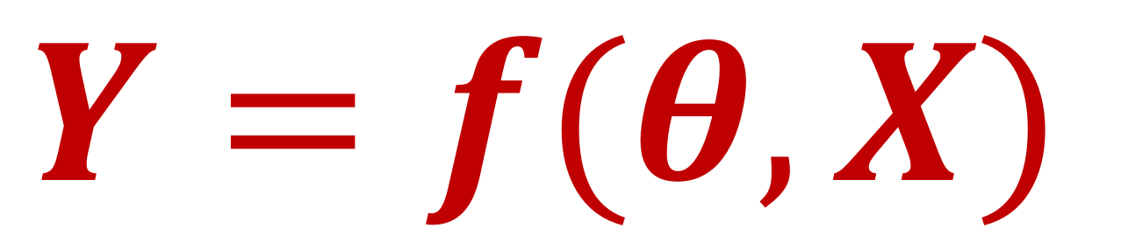
分类模型：以神经网络为例
模型参数
$$Y=f(θ,X)$$
分类模型
以神经网络为例
单个神经元是怎样的？
三层神经网络
（传统网络）
深度神经网络
（层数大于3即为深度）
19
人工智能通识教程（公共课版）主编：黄栋 等

Slide 20
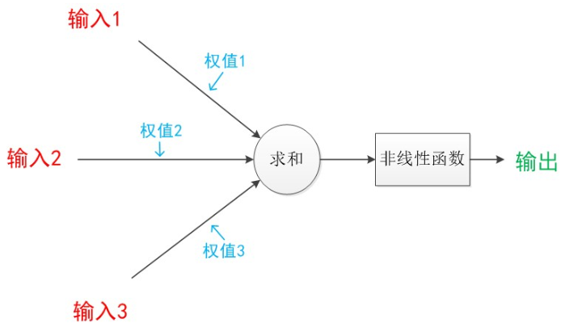
分类模型：以神经网络为例
单个神经元是怎样的？
神经网络的神经元是一个包含输入、计算（求和->非线性函数）、输出功能的模型。输入可以类比为神经元的树突，而输出可以类比为神经元的轴突，计算则可以类比为细胞核。
思考1：为什么必须是非线性函数？
思考2：单个神经元如此简单，为何深度神经网络却极为强大？
人工智能通识教程（公共课版）主编：黄栋 等

Slide 21
神经网络的通用近似定理
（Universal Approximation Theorem）
不要求掌握
通用近似定理的通俗解释：一个足够大的神经网络，理论上可以像“万能函数拟合器”一样，以任意精度逼近任何复杂的连续函数，无论该函数本身有多曲折、多奇怪。
意义：通用近似定理是深度学习的“信心基石”，从数学上保证了，无论我们面对的问题多么复杂，总存在一个神经网络可以作为解决方案。
理论上：保证了这种拟合能力的存在性，但它没有告诉我们具体要用多大的网络、如何训练才能找到这个完美的拟合，即只说了“存在”，没说“怎么找”。
实践中：我们依靠深度（多层） 和宽度（每层众多神经元） 的网络结构，加上海量数据和强大的优化算法，来寻找这个理论上存在的解。
21
人工智能通识教程（公共课版）主编：黄栋 等

Slide 22
其他常见分类模型
知其名即可，不要求掌握各类模型的技术原理
01
04
随机森林
支持向量机
02
逻辑回归
05
朴素贝叶斯
03
06
XGBoost
决策树
标红为更广泛使用的分类模型
22
人工智能通识教程（公共课版）主编：黄栋 等

Slide 23
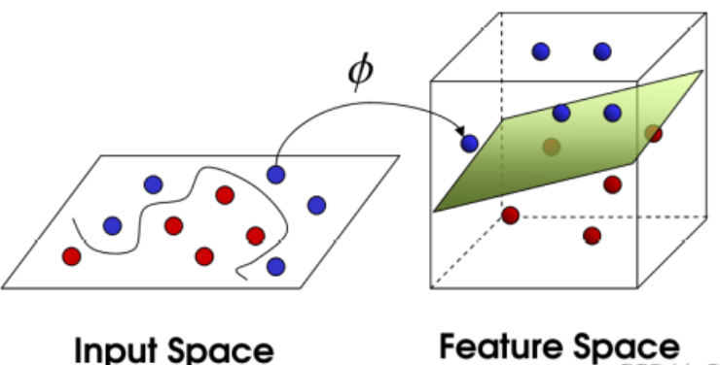
支持向量机
了解即可
支持向量机的目标是寻找一个最优分类超平面，并最大化不同类别样本到该平面的间隔，以此增强模型的泛化能力。
对于线性不可分的情况，通过核函数将样本映射到高维特征空间来实现有效分离。
可适用于线性和非线性分类问题，但在处理大规模数据时计算复杂度较高。
为何希望最大化不同类别样本到分割平面的间隔？
23
人工智能通识教程（公共课版）主编：黄栋 等

Slide 24
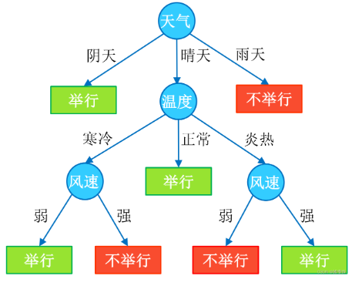
决策树
了解即可
是否举行运动会？
决策树是一种树状结构的分类模型，通过一系列“如果-那么”规则将数据划分为不同的类别。
决策树的优点是易于理解和解释，但容易过拟合（即对训练数据表现很好，但对新数据表现较差）。
24
人工智能通识教程（公共课版）主编：黄栋 等

Slide 25
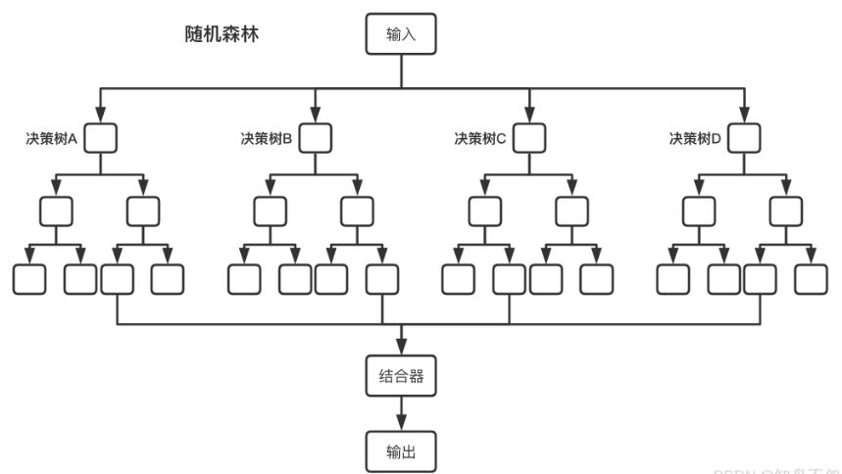
随机森林
了解即可
随机森林是一种集成学习模型，由多个决策树组成。每棵决策树对数据进行分类，最终通过投票或平均的方式得出最终结果。
随机森林的优点是准确性高，抗过拟合能力强，但训练时间较长。
25
人工智能通识教程（公共课版）主编：黄栋 等

Slide 26
其他常见分类模型
了解即可
决策树与随机森林的关系是什么？
单个决策树模型容易“死记硬背”（过拟合）。随机森林是一种集成学习方法，通过构建几十上百个不同的决策树，让它们集体投票做出决策，从而提升模型的泛化能力和准确性。
集成学习的思想：是让多个模型一起投票做决策，实现远超单个模型的表现，可比喻为“三个臭皮匠，顶个诸葛亮”
26
人工智能通识教程（公共课版）主编：黄栋 等

Slide 27
聚类模型
02

Slide 28
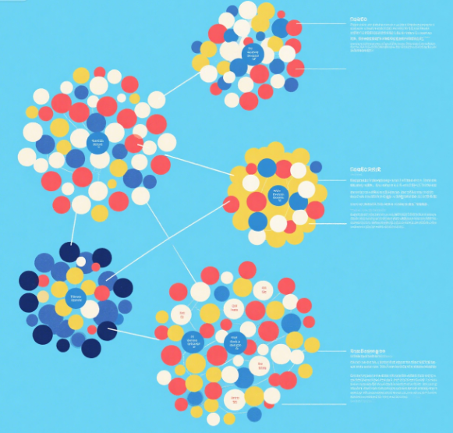
聚类模型
聚类（Clustering）模型的目标是在无监督（即没有真实标签）的情况下，将一组数据 样本划分为不同的簇（Clusters），以使得每个簇内的数据尽可能相似，而不同簇之间的数据差异尽可能大。
28
人工智能通识教程（公共课版）主编：黄栋 等

Slide 29
聚类模型
核心任务：让计算机自动发现“隐藏的自然分组”！
关键问题：
我们没有预先告诉计算机任何“正确答案”（比如谁是“高价值客户”、谁是“家庭主妇”），但计算机能不能自己在一堆数据里发现“物以类聚，人以群分”的规律？
解决方案：
让计算机自己观察数据点之间的相似度，把相似的聚在一起，不相似的分开！这就是聚类！
29
人工智能通识教程（公共课版）主编：黄栋 等

Slide 30
常见的聚类模型
知其名即可，不要求掌握各类模型的技术原理
01
K均值聚类
标红为更广泛使用的聚类模型
02
谱聚类
03
层次聚类
04
DBSCAN
30
人工智能通识教程（公共课版）主编：黄栋 等

Slide 31
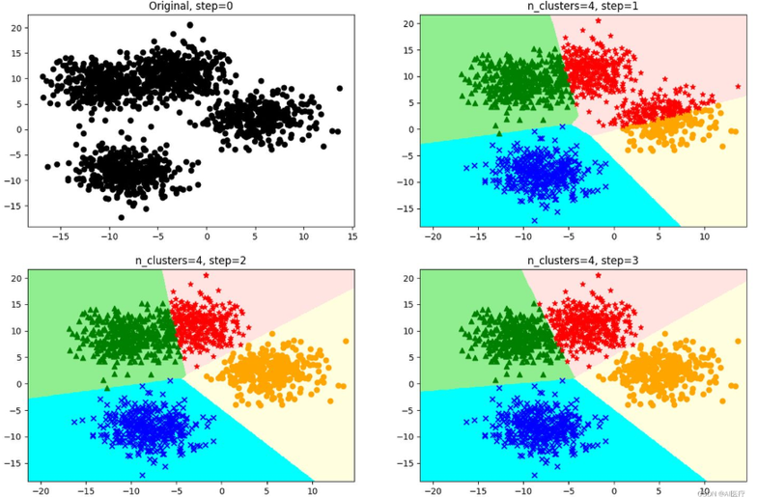
K均值聚类
了解即可
K均值聚类(K-means)是一种经典的聚类算法，它将数据划分为K个簇(clusters)，每个簇的中心由簇内数据的平均值决定。
K-means的优点是简单高效，但需要预先指定簇的数量K。
通俗解释：如果要聚为K个簇，先随机撒下K颗“豆子”作为初始中心，全体样本点“就近吸附”到其中一颗豆子周围，形成K个初始簇。然后，每一堆样本重新计算并确定一个新的中心点，再全体样本点根据新的中心点重新选择吸附。如此反复，直至中心点不再改变。
人工智能通识教程（公共课版）主编：黄栋 等

Slide 32
回归模型
03

Slide 33
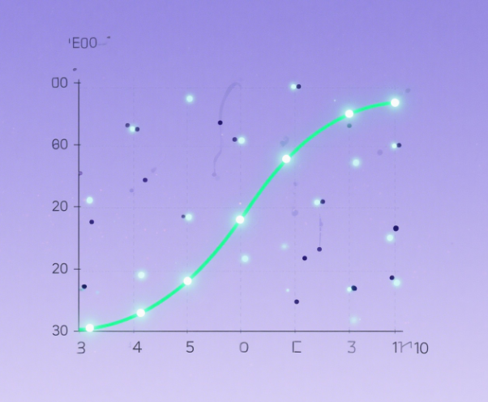
回归模型
回归（Regression）模型是一种用于预测或分析变量之间关系的统计或机器学习模型
目标：通过已知的输入数据（自变量）来预测一个或多个连续型的输出结果（因变量），或揭示自变量对因变量的影响规律
33
人工智能通识教程（公共课版）主编：黄栋 等

Slide 34
回归模型
核心任务：让计算机学习“估算”一个具体的数值！
关键问题：
我们不是想让计算机分门别类（像分类），也不是想让它自动分组（像聚类），而是想让它根据一些信息预测一个具体的、连续的数字，比如：
  根据房子的大小、地段、房龄... 预测这房子大概卖多少钱？
  根据广告投入的金额... 预测产品大概能卖出去多少件？
  根据学习时长、复习次数... 预测这次考试大概能考多少分？
解决方案：
让计算机学习特征（X）和我们要预测的目标数值（Y）之间的关联趋势，然后根据这个趋势线来估算，这就是回归。
34
人工智能通识教程（公共课版）主编：黄栋 等

Slide 35
常见的回归模型
01
线性回归
02
多项式回归
03
岭回归
04
基于机器学习的回归方法
35
人工智能通识教程（公共课版）主编：黄栋 等

Slide 36
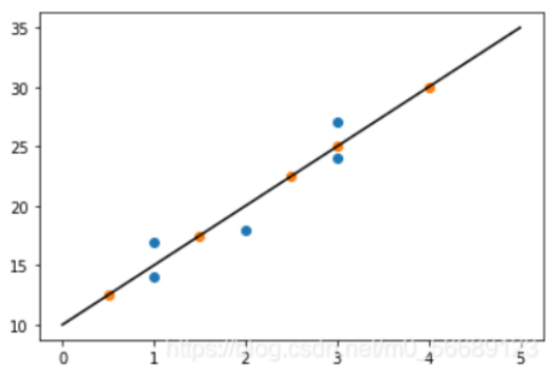
线性回归
线性回归是一种简单的回归模型，它假设输入特征与输出值之间存在线性关系。线性回归的优点是简单直观，但对非线性关系拟合效果较差。
36
人工智能通识教程（公共课版）主编：黄栋 等

Slide 37
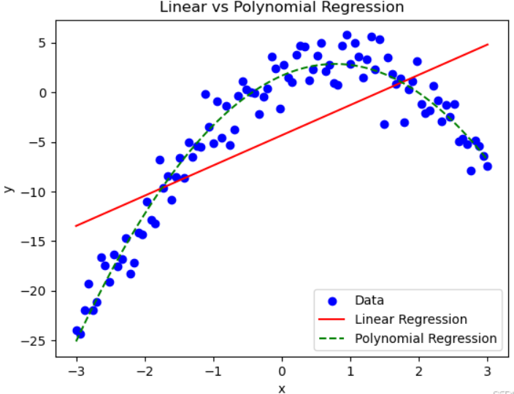
多项式回归
了解即可
多项式回归是在原始特征的基础上引入多阶项（如平方项、立方项）来拟合非线性关系。其优点是可表示非线性关系，形式简单，易于可视化，但也容易过拟合，特别是在阶数过高时对噪声较敏感。
实线：线性回归
虚线：多项式回归
但实际上，多阶项不容易确定？
人工智能通识教程（公共课版）主编：黄栋 等

Slide 38
基于机器学习的回归
传统回归模型通常需要人为设定函数形式，且对特征之间的关系假设较为强烈。
基于机器学习的回归方法则通过数据驱动的方式自动建模，能够处理非线性、复杂的特征交互关系，具有更强的适应性与灵活性。
机器学习回归模型包括：支持向量回归、随机森林回归、神经网络回归等。
神经网络回归，以深度神经网络为代表的，具备强大表征学习能力的端到端模型。
什么是端到端（end-to-end）？通俗地讲，“一站式”学习，直接将原始输入数据映射到目标输出，而无需特征工程等人工设计的中间阶段。
38
人工智能通识教程（公共课版）主编：黄栋 等

Slide 39
小结
04

Slide 40
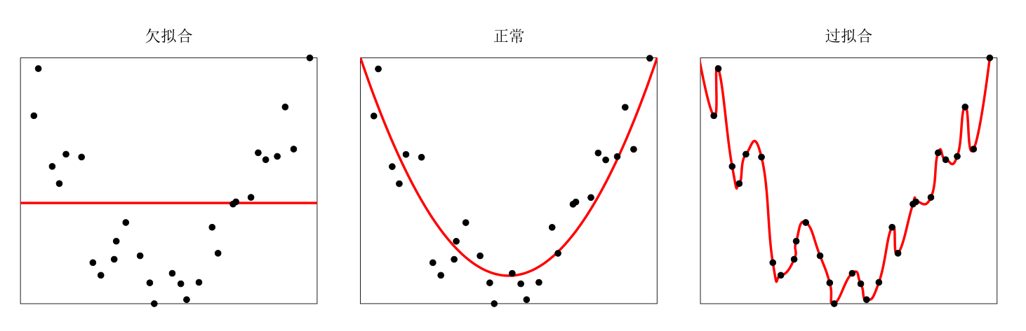
过拟合与泛化能力
在训练集上，是否拟合得越准确越好？
欠拟合
正常
过拟合
过拟合（Overfitting）：模型在训练数据上表现完美（死记硬背），但在新数据上表现很差。
泛化能力（Generalization）：模型在新数据、陌生数据上的表现能力，即“举一反三的能力”。
为平衡过拟合与泛化能力这一对核心矛盾，主要采取四类策略：通过获取更多数据或数据增强来丰富学习素材；通过简化模型结构或加入正则化项来约束模型复杂度；利用交叉验证进行可靠评估，或通过集成学习提升稳健性；对神经网络则采用Dropout等特殊机制。
不要求掌握
人工智能通识教程（公共课版）主编：黄栋 等

Slide 41
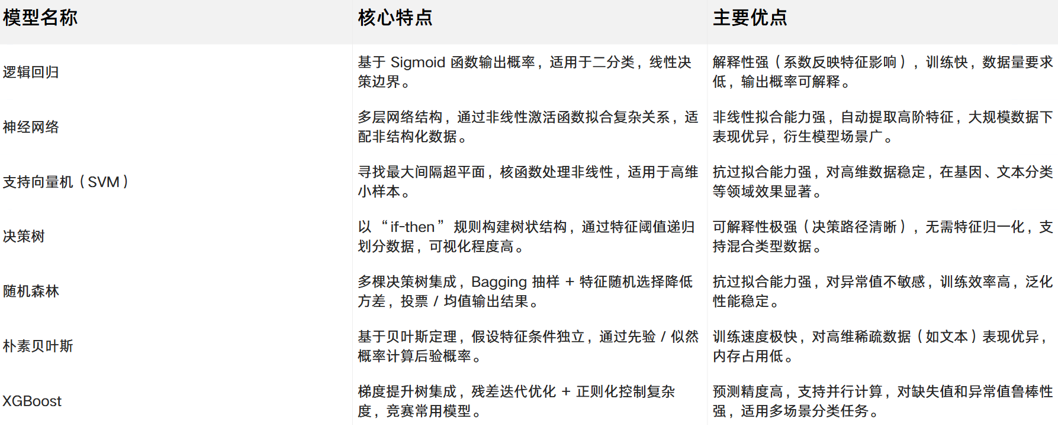
分类模型总结
感兴趣的同学可拓展了解，不要求掌握
41
人工智能通识教程（公共课版）主编：黄栋 等

Slide 42
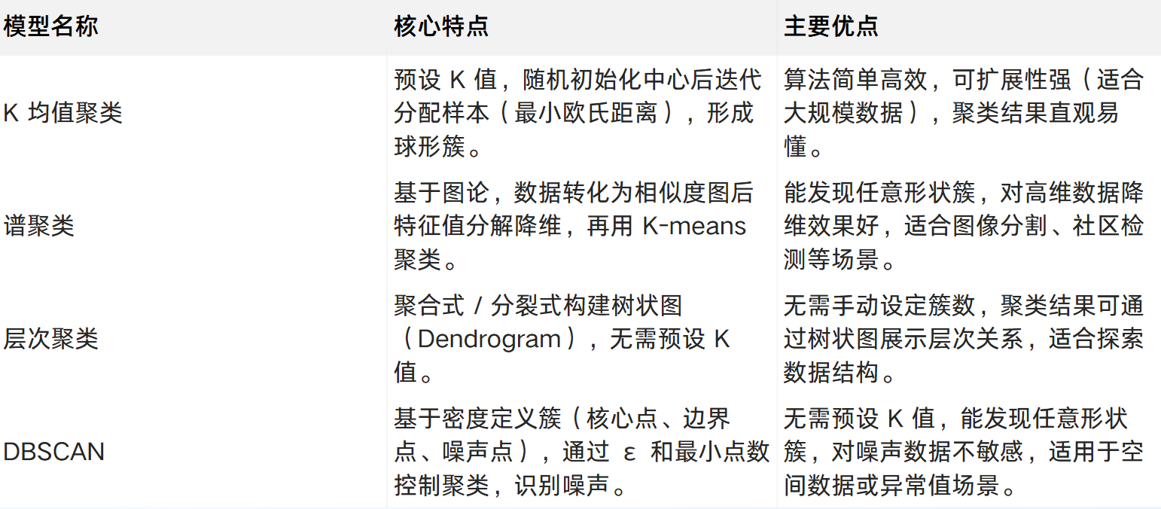
聚类模型总结
感兴趣的同学可拓展了解，不要求掌握
42
人工智能通识教程（公共课版）主编：黄栋 等

Slide 43
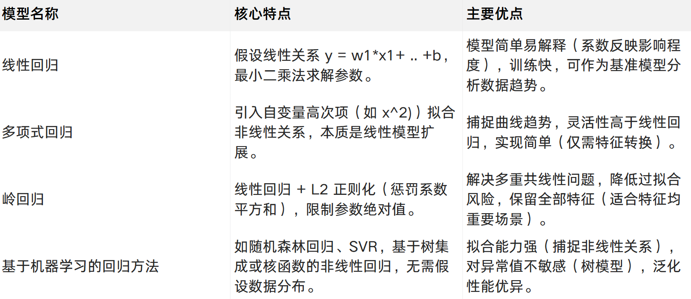
回归模型总结
感兴趣的同学可拓展了解，不要求掌握
43
人工智能通识教程（公共课版）主编：黄栋 等

Slide 44
2.4 从机器学习到深度学习
44
人工智能通识教程（公共课版）主编：黄栋 等

Slide 45
为何走向深度？
传统机器学习的局限性
人工设计特征：传统模型无法自主从原始数据中提取特征，有赖于人工设计“数据→特征”的转换规则，无法自动让采集的数据变成模型可以方便“读懂”的特征。
难以处理高维/非结构化数据：传统模型擅长处理低维、结构化数据（如表格/矩阵），但缺乏对图像、音频、时序信号等高维、非结构化数据的原生理解能力。
  例如，一张 224x224 彩色图像含15 万+像素；若以原图为输入，传统模型会陷入“维度灾难”，参数爆炸且过拟合（传统模型的解决办法：人工设计特征）
45
人工智能通识教程（公共课版）主编：黄栋 等

Slide 46
走向深度学习的几个推动因素
数据
大数据的支持：深度学习的成功离不开海量数据的支持。互联网时代产生了大量的图像、文本和语音数据，这些数据为深度学习模型提供了丰富的训练资源。
算力
计算能力的提升：随着GPU（图形处理器）等硬件技术的发展，深度学习模型的训练速度大幅提升。这使得训练包含数百万甚至数千亿参数的深度神经网络成为可能。
算法
关键算法的突破：深度学习领域的关键算法突破（如反向传播、ReLU激活函数、Dropout正则化等）提高了模型训练效率和性能。此外，CNN、RNN、LSTM、Tranformer等模型的提出，进一步推动了其在计算机视觉和自然语言处理等领域的应用。
人工智能通识教程（公共课版）主编：黄栋 等

Slide 47
常见深度学习模型概览
模型 | 主要特点 | 擅长领域
CNN (卷积神经网络) | 局部感知，参数共享 使用卷积核滑动扫描，提取空间局部特征（如图像边缘、纹理） | 计算机视觉（图像分类、目标检测、图像生成等）
RNN (循环神经网络) | 引入循环，具有短期记忆 将网络输出反馈回输入，用于处理序列信息，但记忆能力有限 | 简单序列标注、语言模型（早期）
LSTM (长短期记忆网络) | 门控机制，选择性地记忆 通过输入门、遗忘门、输出门，有效控制长距离依赖信息 | 机器翻译、文本生成、语音识别
Transformer | 自注意力机制，全局依赖 并行计算，通过注意力权重动态计算序列中所有元素的重要性 | 自然语言处理（如BERT, GPT）、多模态
47
人工智能通识教程（公共课版）主编：黄栋 等

Slide 48

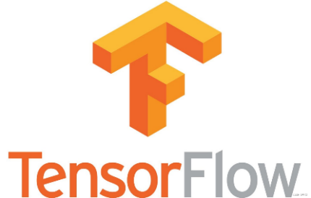
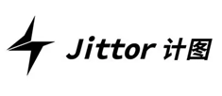


常见深度学习框架
深度学习框架
深度学习框架为模型设计、训练与部署提供了基础平台，集成了自动微分、优化器、数据加载、多卡并行、可视化监控等一系列功能，极大地降低了深度学习模型的实现门槛。
如果把深度学习模型比作建筑设计图，那么深度学习框架就是盖房子的施工工具和平台，决定了建造速度、稳定性与可扩展性。
48
人工智能通识教程（公共课版）主编：黄栋 等

Slide 49
2.5 前沿方向速览

Slide 50
前沿方向速览
感兴趣的同学可拓展了解，不要求掌握
模型 | 主要特点 | 关键方法与代表 | 典型应用场景
集成学习 | “集思广益” 结合多个弱模型，获得一个更强、更鲁棒的模型 | • Bagging (随机森林) • Boosting (XGBoost) • 集成聚类 (U-SENC) | 分类、回归、聚类任务，尤其适用于提升精度和稳定性
强化学习 | “试错学习” 智能体与环境交互，通过奖励信号学习最优策略 | • 在线RL：实时交互 • 离线RL：从固定数据集中学习 | 游戏AI、自动驾驶、机器人控制、推荐系统
多模态学习 | “融合感知” 联合利用多种数据类型（图、文、音），实现更全面的理解 | • 模态对齐与融合 • 多模态预训练模型 (CLIP) | 视觉问答、图文互搜、视频内容理解、自动驾驶感知
迁移学习 | “举一反三” 将通用知识迁移到新任务，核心范式是预训练+微调 | • 大模型预训练 • 下游任务微调 (Fine-tuning) | 大语言模型、AIGC
50
人工智能通识教程（公共课版）主编：黄栋 等

Slide 51
拓展了解：
初探机器学习如何实现？

Slide 52
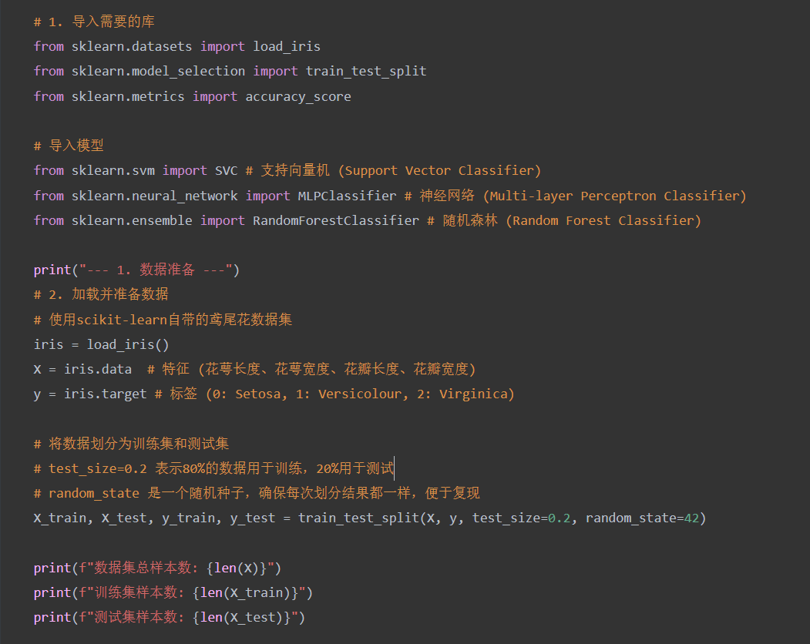
初探机器学习如何实现？
感兴趣的同学可拓展了解，不要求掌握
导入sklearn库
导入模型
导入数据
scikit-learn库
sklearn是Python 中一个非常重要的机器学习库,全称为scikit-learn。它是基于Python语言的机器学习工具,提供了一系列简单高效的机器学习算法
52
人工智能通识教程（公共课版）主编：黄栋 等

Slide 53
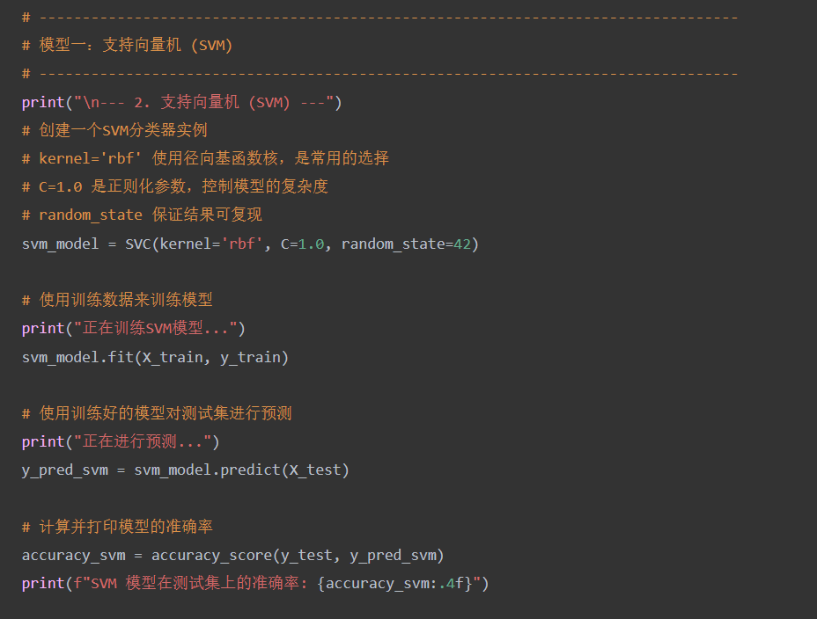
初探机器学习如何实现？
感兴趣的同学可拓展了解，不要求掌握
支持向量机
53
人工智能通识教程（公共课版）主编：黄栋 等

Slide 54
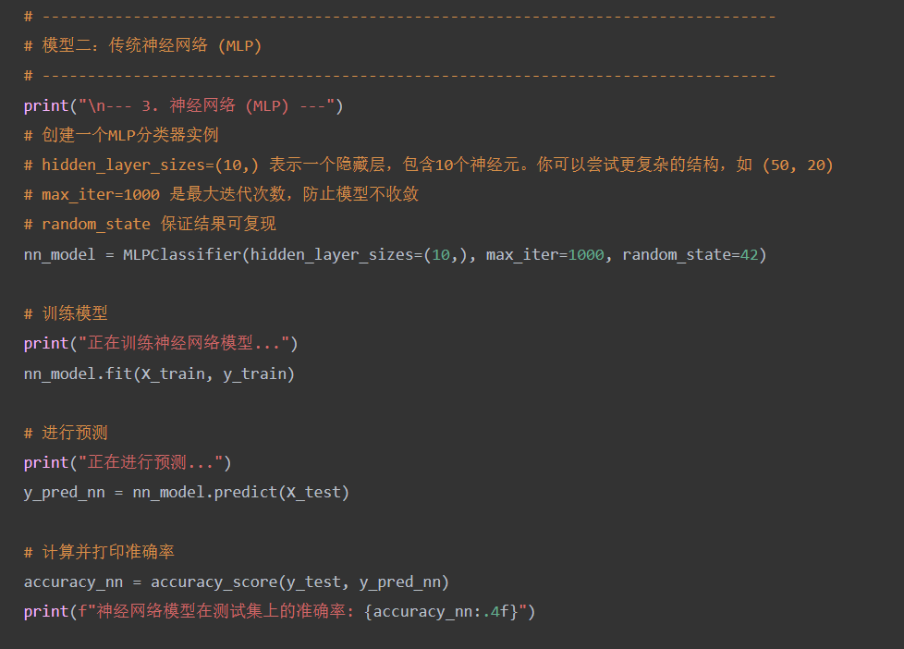
初探机器学习如何实现？
感兴趣的同学可拓展了解，不要求掌握
传统神经网络
54
人工智能通识教程（公共课版）主编：黄栋 等

Slide 55
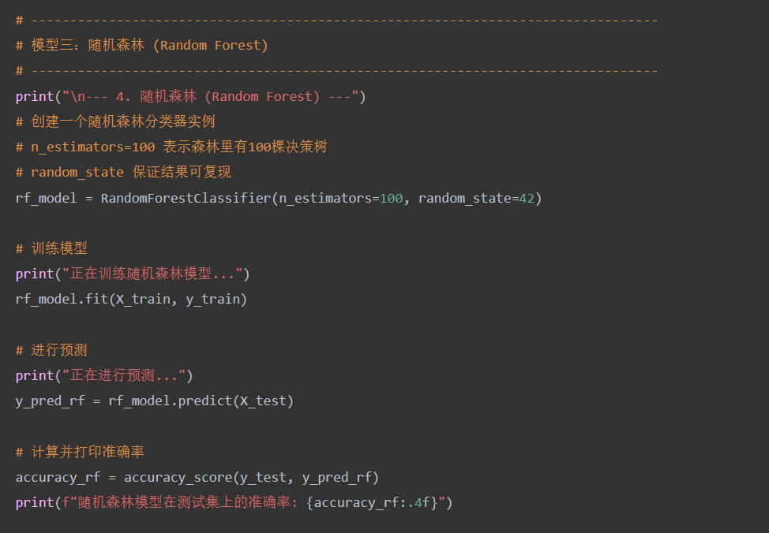
初探机器学习如何实现？
感兴趣的同学可拓展了解，不要求掌握
随机森林
55
人工智能通识教程（公共课版）主编：黄栋 等

Slide 56
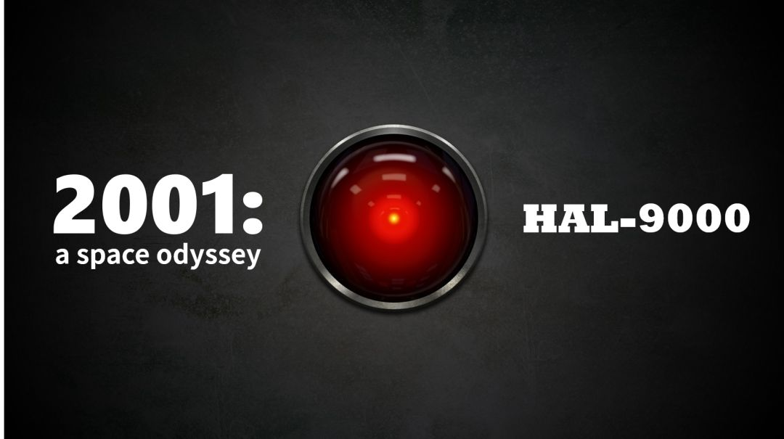
接下来的学习之旅
再回顾，《2001太空漫游》中哈尔9000的能力：
学习能力：第三章 机器学习
看的能力：第四章 计算机视觉
语言能力：第五章 自然语言处理
数据分析：第六章 大数据分析
感知环境、决策并行动：第七章 具身智能
从科幻想象走到今天，人工智能又发展出了哪些新的技术与应用？
第九章 大模型技术基础、第十章 大模型应用赋能
课外阅读1｜第二章 智能与计算思维：理解人工智能背后的思维方式
课外阅读2｜第八章 区块链：可信数据与协作机制
人工智能通识教程（公共课版）主编：黄栋 等

Slide 57
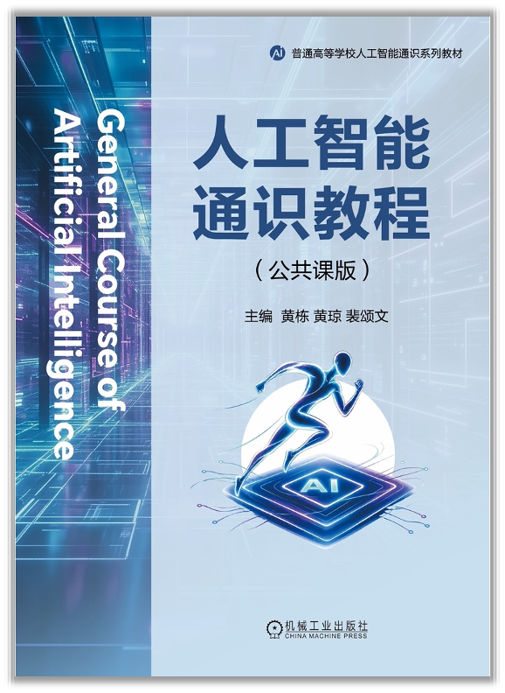
接下来的学习之旅
第 1 章：绪论
基础篇
We are HERE!
第 2 章：智能与计算思维（自行阅读）
第 3 章：机器学习基础
第 4 章：计算机视觉
领域篇
第 5 章：自然语言处理
第 6 章：大数据分析
第 7 章：具身智能
第 8 章：区块链（自行阅读）
第 9 章：大模型技术基础
大模型
前沿篇
第 10 章：大模型应用赋能

Slide 58
思考
人类通过看书、练习“学习”知识，那机器想“学会”识别猫狗、预测天气，得怎么给它“喂知识”？
深度学习里的“学习”和人类学习有什么相似又不同的地方？
58
人工智能通识教程（公共课版）主编：黄栋 等

Slide 59
谢谢！
https://ai4ge.github.io/

